Slide 1
Conferencias, ponencias invitadas y subvenciones concedidas en Pivot-RP
Sesión de usuario final 3 de 3
Notes:
Bienvenido a una descripción general de las conferencias, los artículos invitados y las subvenciones otorgadas en Pivot-RP. Esta es la sesión de usuario final número 3 de 3. Es posible que también desee asistir o ver la grabación de la sesión de usuario final 1, Introducción a Pivot-RP, y la sesión 2, Oportunidades de financiación para usuarios finales de Pivot-RP.

Slide 2
Objetivos de la sesión
Identificar las próximas conferencias y números especiales de revistas
Encontrar subvenciones otorgadas y detalles
Notes:
Al final de esta sesión, podrá utilizar Pivot-RP para:
Identificar las próximas conferencias y números especiales de revistas; y Encontrar las subvenciones otorgadas y los detalles
Las subvenciones concedidas pueden ser utilizadas por los investigadores para informar su estrategia de solicitud de oportunidades de financiación y para identificar posibles colaboradores mediante la revisión de las listas de ganadores anteriores y los enlaces a sus perfiles. Los administradores de investigación pueden utilizar estos datos para informar la estrategia de investigación, así como para comparar sus instituciones con las instituciones homólogas.

Slide 3
Acceso a conferencias y subvenciones otorgadas
Conferences and Papers Invited
Calls for papers with deadlines for upcoming conferences
Special issues of scholarly journals
Global
Issued by professional bodies, journal editors, conference organizers
Awarded Grants
From 50+ major global funders
Key Details include principal investigator, award value, award ID, host institution
Notes:
Acceda a las conferencias y a las subvenciones concedidas desde el menú principal de Pivot-RP en la parte superior de la pantalla.
Conferences, que incluye Papers Invited, es una colección completa de convocatorias globales para presentaciones a próximas conferencias y números especiales de revistas académicas.
Awarded Grants proporciona listados de más de 3,5 millones de subvenciones que han sido otorgadas por más de 50 financiadores internacionales.

Slide 4
Conferencias y ponencias invitadas

Slide 5
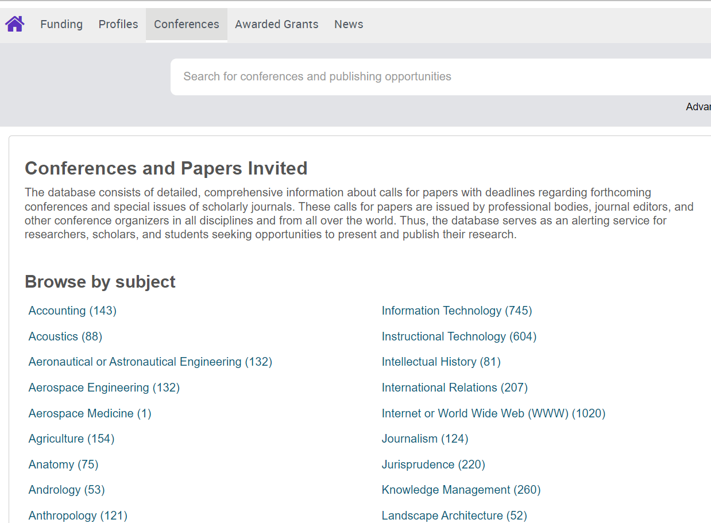
Buscar por tema
“Browse by Subject” proporcionará 180 áreas temáticas derivadas de Pivot-RP, con Conferencias y Ponencias Invitadas, mostrando las convocatorias activas para presentaciones en cada una de esas materias.
Notes:
“Browse by Subject” proporcionará 180 áreas temáticas derivadas de Pivot-RP, con Conferencias y Ponencias Invitadas, mostrando las convocatorias activas para presentaciones en cada una de esas materias.
. Haga clic en un tema para ir a una lista de conferencias y ponencias invitadas.

Slide 6
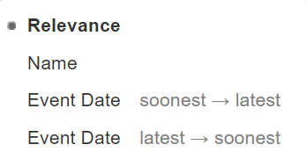
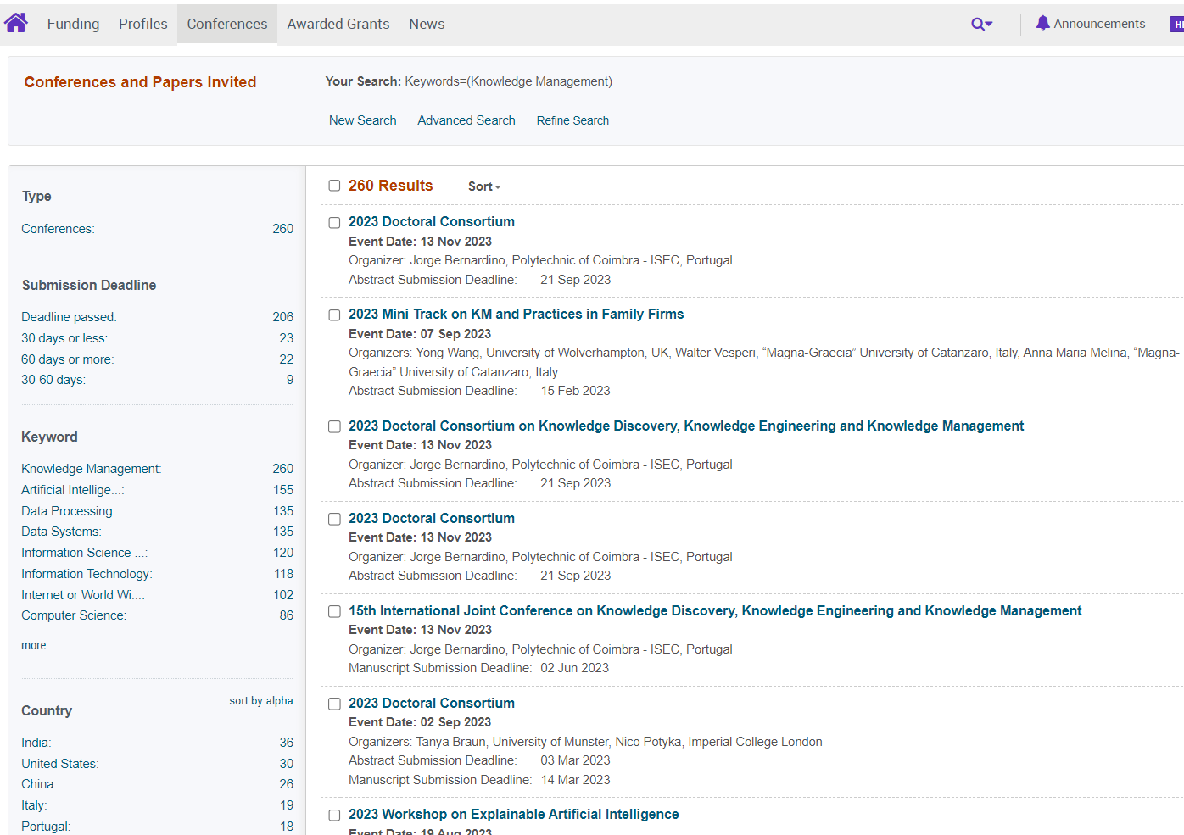
Conferencias– Resultados
Sort by relevance, name, or event date. Filters for narrowing your results appear on the left and include Type, Submission Deadline, Keyword, and Country.
Clicking on the title of a result takes you to the Full details for the conference.
Notes:
Ordene por relevancia, nombre o fecha del evento. Los filtros para limitar los resultados aparecen a la izquierda e incluyen Tipo, Fecha límite de envío, Palabra clave y País.
Al hacer clic en el título de un resultado, accederá a los detalles completos de la conferencia.

Slide 7
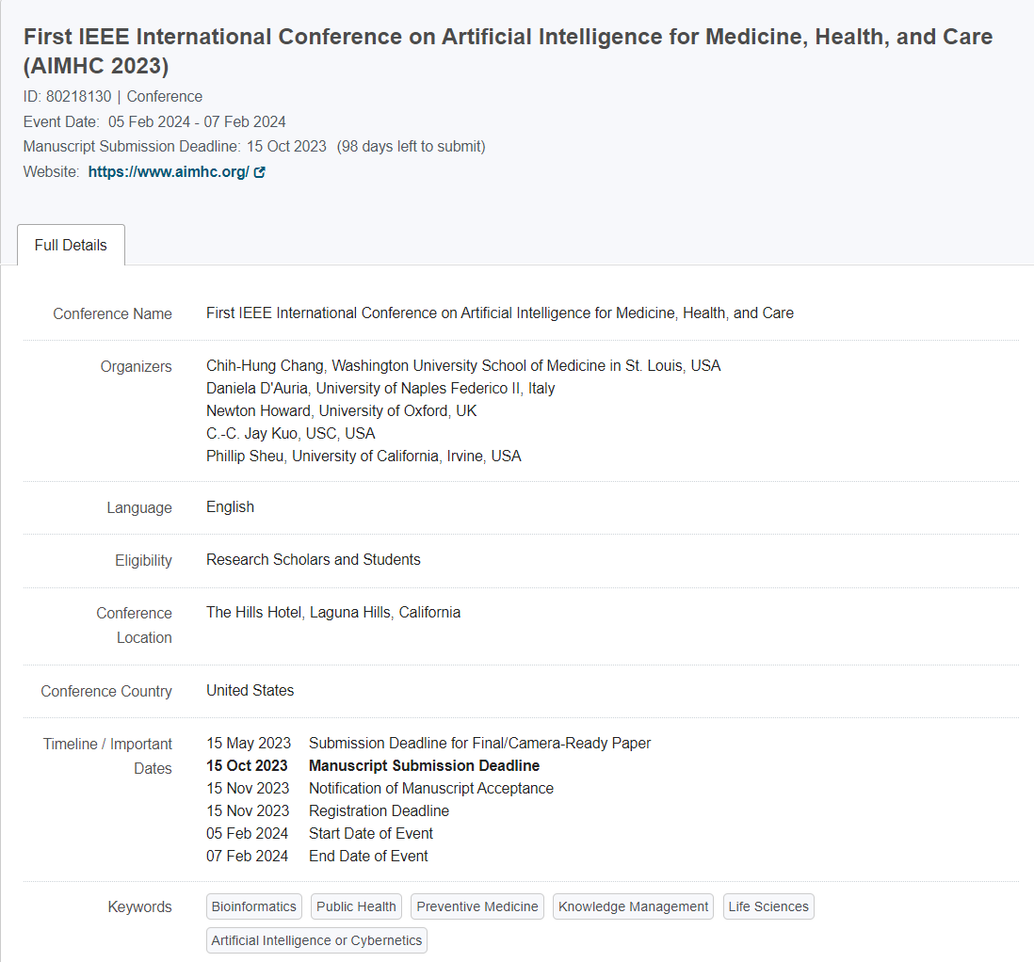
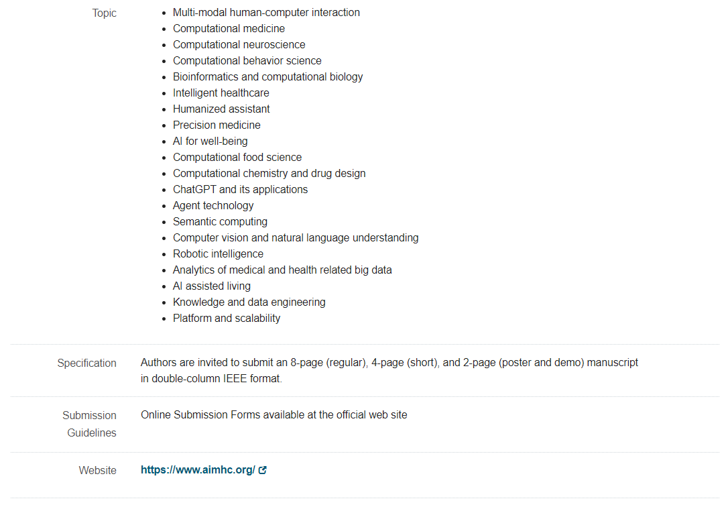
Conferencias - Resultados
In the result, the header will contain details such as the Event Date, Manuscript Submission Deadline as well as days left to submit, and Website for the Conference.
Additional information includes Conference Name, Organizers, Language, Eligibility, Conference Location, Conference Country, All important dates and timelines, Keywords, Topics, Specifications, Submission Guidelines, and Website link.
Notes:
Como resultado, el encabezado contendrá detalles como la fecha del evento, la fecha límite de envío del manuscrito, así como los días restantes para el envío y el sitio web de la conferencia.
La información adicional incluye el nombre de la conferencia, los organizadores, el idioma, la elegibilidad, la ubicación de la conferencia, el país de la conferencia, todas las fechas y plazos importantes, las palabras clave, los temas, las especificaciones, las pautas de presentación y el enlace al sitio web.

Slide 8
Conferencias – Búsqueda básica
The main Keyword Search above Browse by Subject will search keywords throughout the entries of conferences and publishing opportunities.
Notes:
La búsqueda principal de palabras clave por encima de Buscar por tema buscará palabras clave en las entradas de conferencias y oportunidades de publicación.

Slide 9
Conferencias – Búsqueda avanzada de palabras clave
Notes:
El enlace a la búsqueda avanzada se encuentra debajo del cuadro de búsqueda básica.

Slide 10
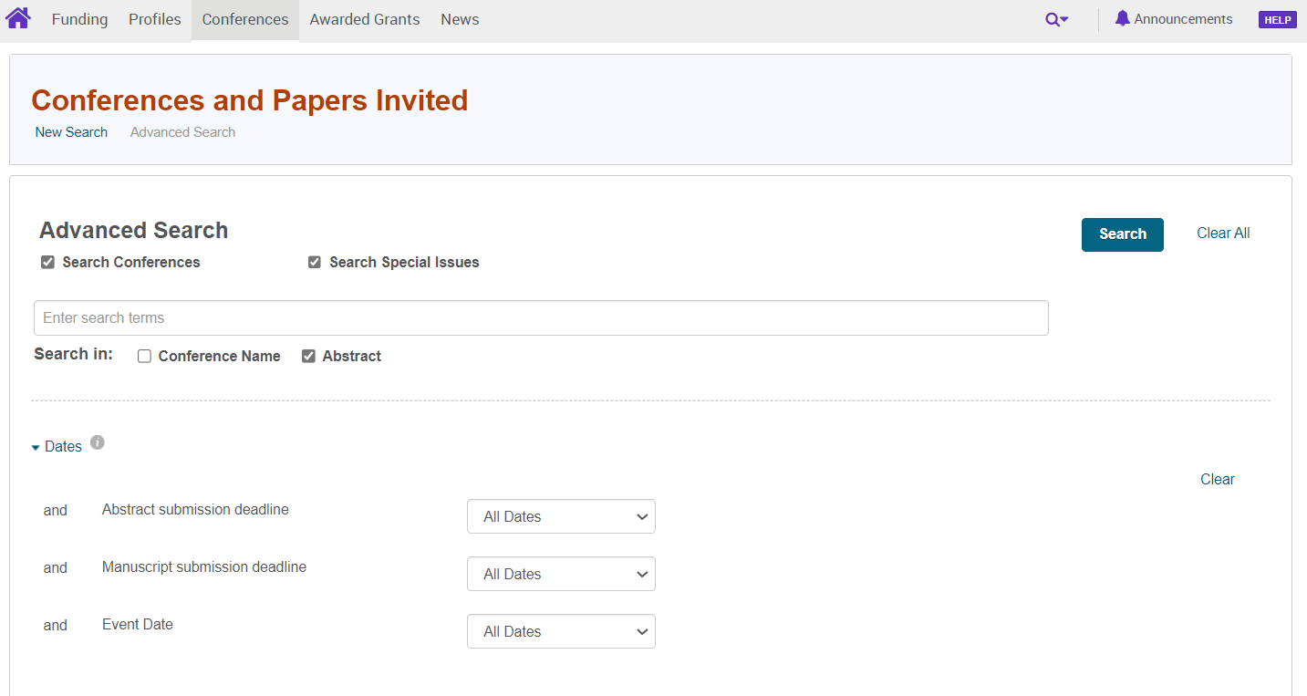
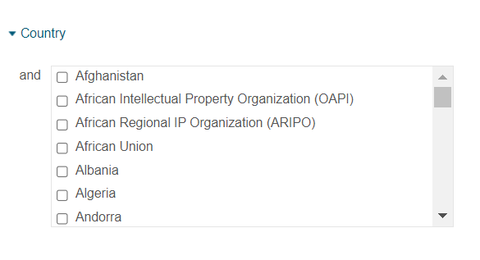
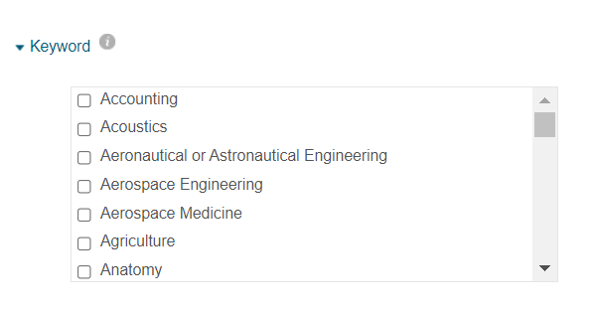
Opciones de búsqueda avanzada
In Advanced Search, specify if you would like to search for conferences and/or Special Issues, and if you would like to search by Conference Name or Abstract. Enter search terms in the search box.
Scrolling down the Advanced Search page you will also see opportunities to search by Abstract and Manuscript Submission deadlines as well as Event Date, and Country and Keyword.
Notes:
En Búsqueda avanzada, especifique si desea buscar conferencias y/o números especiales, y si desea buscar por nombre de conferencia o resumen. Introduzca los términos de búsqueda en el cuadro de búsqueda.
Al desplazarse hacia abajo en la página de búsqueda avanzada, también verá oportunidades para buscar por fechas límite de envío de resúmenes y manuscritos, así como por fecha del evento, país y palabra clave.

Slide 11
Subvenciones concedidas

Slide 12
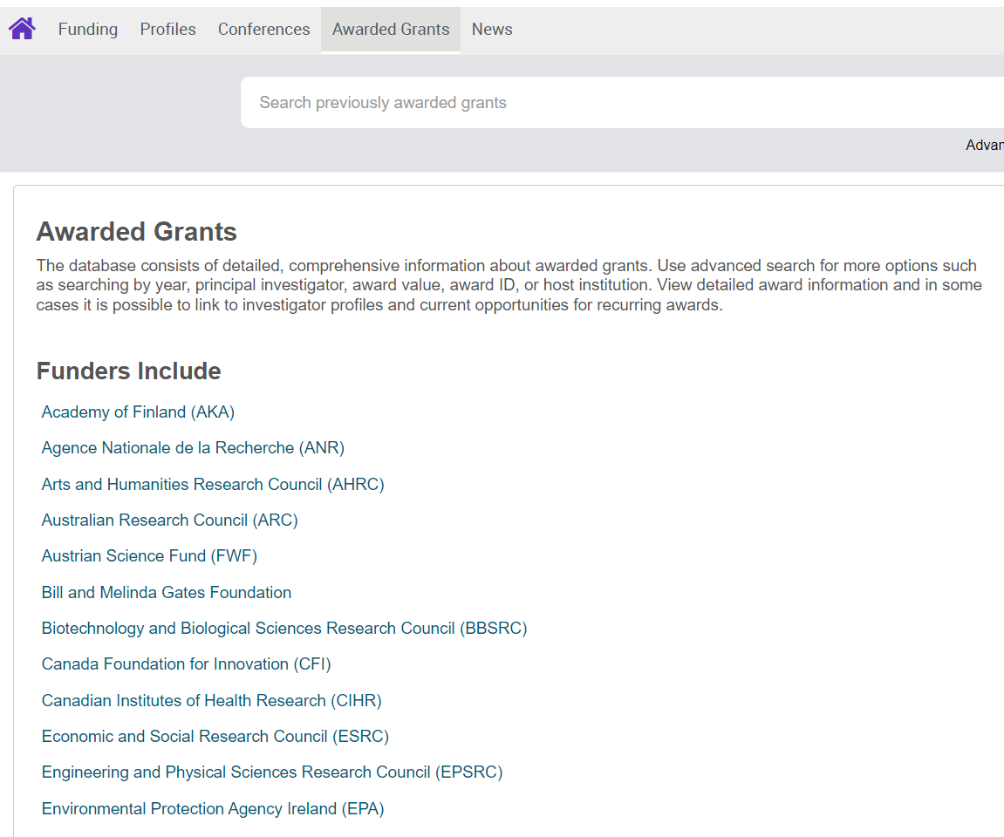
Subvenciones concedidas - Navegar
Notes:
La base de datos consta de información detallada y completa sobre las subvenciones concedidas. Puede consultar la lista de financiadores en la pestaña Subvenciones concedidas (Awarded Grants) en la parte superior de la pantalla.

Slide 13
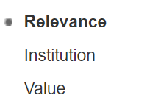
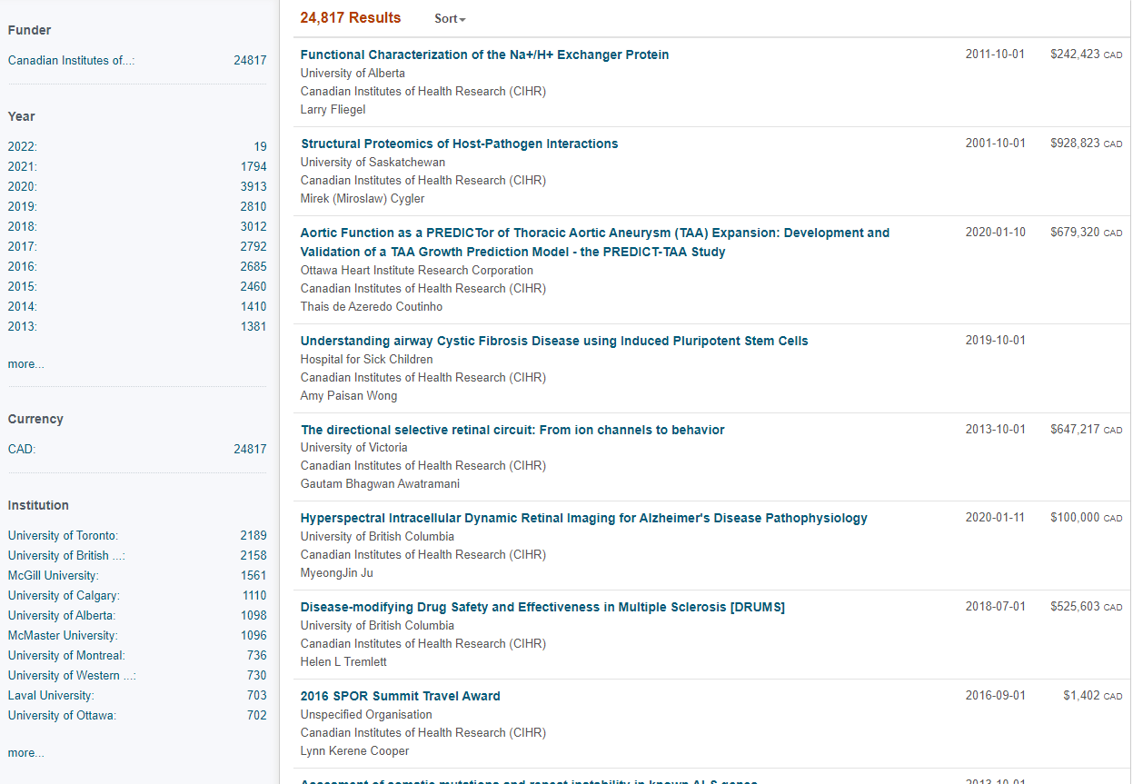
Subvenciones concedidas – Examinar los resultados
Options to sort by relevance, name, or event date are next to the number of results on the results page. Filters for narrowing your results appear on the left and include Funder, Year, Currency and Institution.
The list of results shows grant title, main institution, funder and principal investigator. Date and amount of grant are to the right.
Clicking on the title of a result takes you to the Full details for the conference.
Notes:
Las opciones para ordenar por relevancia, nombre o fecha del evento se encuentran junto al número de resultados en la página de resultados. Los filtros para limitar los resultados aparecen a la izquierda e incluyen Financiador, Año, Moneda e Institución.
La lista de resultados muestra el título de la subvención, la institución principal, el financiador y el investigador principal. La fecha y el monto de la subvención están a la derecha.
Al hacer clic en el título de un resultado, accederá a los detalles completos de la subvención concedida.

Slide 14
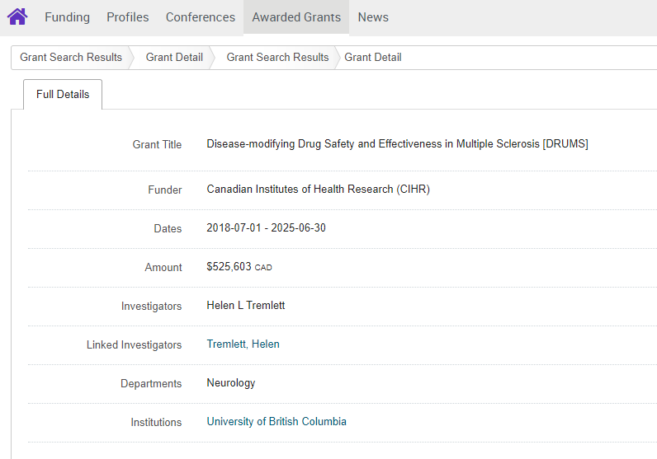
Subvenciones concedidas – Detalles completos
The Full Details provides Grant Title, Funder, Dates, Amount of the grant, Investigators, Institutional Departments, and Main Institution. Abstracts may also be included.
Notes:
Los detalles completos proporcionan el título de la subvención, el financiador, las fechas, el monto de la subvención, los investigadores, los departamentos institucionales y la institución principal. También se pueden incluir resúmenes.

Slide 15
Subvenciones concedidas – Búsqueda de palabras clave
Basic Search will search Awarded Grants by selecting Awarded Grants on the main menu
Notes:
La Búsqueda Básica buscará Subvenciones Otorgadas seleccionando Subvenciones Otorgadas en el menú principal

Slide 16
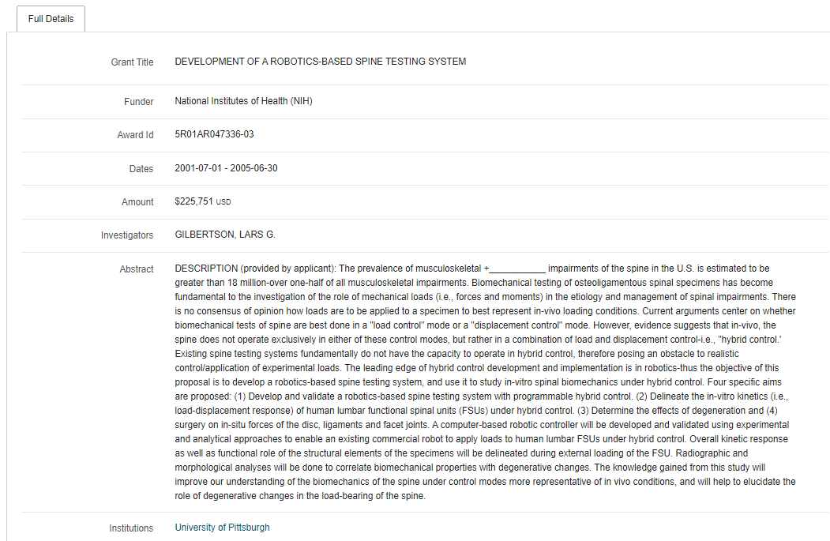
Subvenciones concedidas – Resultados de palabras clave
Note in this list of results we see an Awarded Grant with 3 awards. The link will take you to rich award details including sub-components and the chronology of recurring awards, as well the full details of each sub-component with abstracts where available.
Notes:
Tenga en cuenta que en esta lista de resultados vemos una subvención otorgada con 3 premios. El enlace lo llevará a los detalles de los premios, incluidos los subcomponentes y la cronología de los premios recurrentes, así como los detalles completos de cada subcomponente con resúmenes cuando estén disponibles.

Slide 17
Subvenciones concedidas – Búsqueda avanzada
Notes:
La búsqueda avanzada está vinculada en la parte inferior derecha del campo de búsqueda básica.

Slide 18
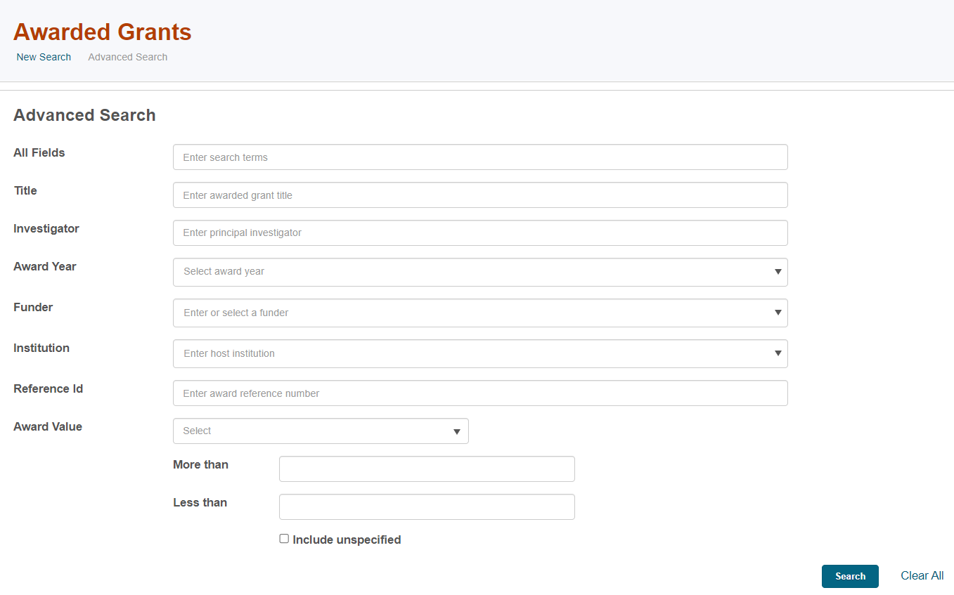
Subvenciones concedidas – Opciones de búsqueda avanzada
In Advanced Search, searchable fields include All Fields, Title, Investigator, Award Year, Funder, Institution, Reference ID, and Award Value. In award value, you can specify the currency, and more than or less than values, and whether you want to include unspecified amounts.
Notes:
En la búsqueda avanzada, los campos de búsqueda incluyen Todos los campos, Título, Investigador, Año de adjudicación, Financiador, Institución, ID de referencia y Valor de adjudicación. En Valor de adjudicación, puede especificar la moneda y los valores mayor o menor que, y si desea incluir importes no especificados.

Slide 19
Demo
Notes:
Nota para el entrenador: Opcional. Investigue al cliente y ofrezca una demostración basada en su interés de investigación.

Slide 20
Summary
Ahora Usted Puede:
Identificar las próximas conferencias y números especiales de revistas
Encontrar las subvenciones otorgadas y los detalles
Notes:
Con esto concluye nuestra sesión. Has aprendido a: Identificar las próximas conferencias y números especiales de revistas; y Encuentre las subvenciones otorgadas y los detalles.

Slide 21
Soporte, Capacitación y Documentación
For Para obtener más apoyo, capacitación y documentación, visite:
Centro de Conocimiento de ExLibris: https://knowledge.exlibrisgroup.com/Pivot
Vídeos de formación de Pivot-RP: https://knowledge.exlibrisgroup.com/Pivot/Training
Pivot-RP LibGuide: https://proquest.libguides.com/pivot_es/
Portal de soporte: https://support.proquest.com/
¿Tienes una idea para Pivot-RP?: https://ideas.exlibrisgroup.com/
Solicitudes de formación: training@proquest.com

Slide 22
Gracias
¿Preguntas?
training@proquest.com

